Slide 1
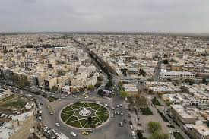
سلام بچه ها امروز می خواهیم درباره استان قزوین صحبت کنیم
یکی از مهم‌ترین استان در غرب و مرکز ایران قزوین است. این شهر در بلندای ۱٬۲۷۸ متری از سطح دریا واقع شده‌است.

Slide 2
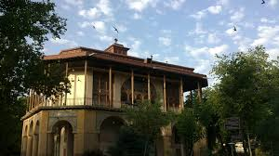
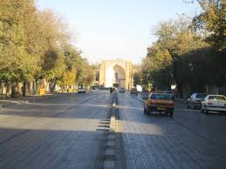
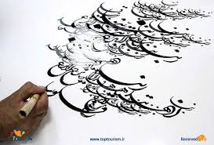
ریشه شهر قزوین متعلق به دوران ساسانیان است که به دستور شاپور رونق یافت. قزوین در زمان حکومت صفوی۵۷ سال پایتخت ایران بوده و به همین دلیل دارای اماکن و موزه‌های تاریخی بسیاری است قزوین پایتخت بزرگ خوشنویسی ایران است و از جمله خوشنویسان معروف خط پارسی می‌توان به میرعماد قزوینی اشاره کرد.[در شهر قزوین آثار کهن و باستانی گوناگونی از جمله کاروان‌سرای سعدالسلطنه، میمون قلعه،حمام قجر، آب انبار سردار، پیغمبریه، کاخ چهل‌ستون، امامزاده حسین، خیابان سپه (اولین خیابان ایران) قرار دارد.

Slide 3
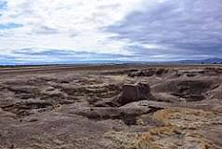
پیش از اسلام
در منطقه قزوین صدها تپه باستانی شناسایی شده‌است و تنها تپه سگزآباد نشانگر شهرمندی ۹۰۰۰ ساله یکجانشینی در این دشت برومند است. منطقه قزوین به لحاظ موقعیت جغرافیایی، نظامی و ارتباطی در دوران‌های مختلف تاریخ مورد توجه حکومت‌های مختلف بوده‌است. در زمان حکومت مادها یکی از نقاط مهم کشور بوده و دژ «ماگ بیتو» در جنوب غربی قزوین و تحت فرمان «هانا سیروکا» از امیران ماد بوده‌است. در نیمه نخست قرن نهم پیش از میلاد، دژ «ماگ بیتو» در قزوین مورد هجوم «آداد پنجم» فرمانروای آشور قرار گرفت و ویران شد.

Slide 4
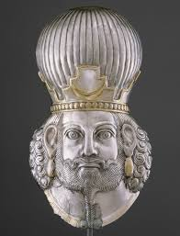
بنای شهر قزوین را به شاپور ذوالاکتاف نسبت داده و می‌گوید آنجا را شاد شاپور نامید. عبدالکریم رافعی در التدوین فی تواریخ قزوین به قزوین و زکریای قزوینی در آثارالبلاد و یاقوت حموی در معجم البدان به گفته از این فقیه و شاهزاده فرهاد میرزا معتمدالدوله در نسک هدایه السبیل و کفایه الدلیل باستناد شهرت قزوین را از بناهای شاپور ذوالاکتاف نگاشته‌اند ولی ولی احمد بن ابی عبدالله برقی در نسک النبیان و خواجه حمدالله مستوفی درتاریخ گزیده و محمد حسنخان اعتماد السلطنه در نسک مرآت البدان و امین احمد رازی در هفت اقلیم به گفته از البنیان و استاد و بارزایش خاورشناس نامی روس در نسک جغرافیای تاریخی ایران بنای شهر قزوین را به شاپور اول منسوب داشته‌اند. شمس الدین سامی بیک در قاموس الاعلام ترکی در این باره تردید کرده و نوشته‌است که از ایرانیان شاپور ذوالاکتاف با یکی از بهرام‌ها شهر قزوین را بنیاد کرده‌اند. سرچشمه اصلی این دو قول یکی اخبار البدان ابن فقیه و دیگری البنیان احمد بن ابی عبدالله برقعی است که نویسندگان پیشین نیز عموماً با این دو مآخذ استناد داشته‌اند. البته نمی‌توان در این باره دید قطعی داد ولیکن با بررسی اوضاع دوران فرمانروائی این دو پادشاه دریافته می‌شود که زمان شاپور ذوالاکتاف که بواسطه صغر سن نمی‌توانست در کارهای کشور کارآمد باشد در صورتی که سراسر مملکت دستخوش آبادانی و عدل داد درونی و بیرونی بود.

Slide 5
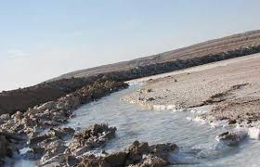
بنابراین باره‌است بانی قزوین را بنا به نگارش ابن دانشور شاپور ذوالاکتاف بدانیم اما این که ابن دانشور آورده‌است شاپور ذوالاکتاف شهر قزوین را بنا کرده و آن را شاد شاپور نامید. دیگران نیز در این زمینه شرحی نگاشته‌اند از جمله حمدالله مستوفی در دیرینه گزیده به گفته از نسک البنیان قدری بتفصیل پرداخته‌اند و نوشته‌است شهر قزوین را شاپور بن اردشیر بابکان ساخته و آنرا شادشاپور نام کرد همانا آن شهری که در میان قزوین ساخته‌اند چنانچه رودخانه چند بر جنوبی آن روانست و رودخانه ابهر بر شمالی آن و از آنجا اطلال بار و پدیدارست.
محمد حسن خان اعتماد السلطنه نیز در نسک مرآت البلدان به گفته از نسک البنیان این موضوع را تا اندازه‌ای روشن‌تر به کلک آورده و می‌گوید قزوین را شاپور بن اردشیر بابکان ساخت و شاد شاپور نام نهاد و همانا آن شهری بود که میان رودخانه‌های خررود و ابهر رود می‌ساخته‌اند و آنجا اطلال بار و پدیدار است و مردم آنجا در دیه نرجه که به اردشیر بابکان منسوب است مسکونند و مشهور است در نسک گردآوری رافعی مسطور که حصار شهرستان قزوین اکنون جایی است در میان شهر شاپور ذوالاکتاف ساسانی ساخته‌است.

Slide 6
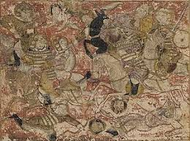
پس از اسلام
قزوین به دنبال گشایش آن در سال ۲۱ هجری به نام مرز و ثغر مسلمانان شناخته شد و مسلمانان برای جهاد با کفار دیلم به سوی آن رهسپار شدند. روایات فراوانی وجود دارد که در آن‌ها بر بزرگی قزوین و کارکرد زمامداران حکومت اسلامی در پشتیبانی از نگن تأکید شده‌است.
اعزام چهار هزار تن از مسلمانان به فرماندهی ربیع بن خثیم در سال ۳۶ هجری و پیش از جنگ صفین به قزوین به دست علی نمونه‌ای از این توجه‌است. بدیهی است که شهر کهن قزوین که به استواری محدود بوده و گنجایش گسیل سترگ کوچندگان و مجاهدان را نداشته و لزوم گسترش آن برای کشش بیشتر مسلمین اعزامی به قزوین احساس می‌شده‌است.
سعید بن العاص بن امیه که از طرف عثمان والی کوفه بوده برای جنگ با دیلمیان به قزوین می‌آید و آن را شهری استوار و آباد می‌کند قطعاً این عمران اولیه قبل از سال ۳۵ هجری که سال قتل عثمان است صورت گرفته‌است.
خانه‌سازی در بیرون از قلعه کهن شهر ظاهراً نخستین بار بدست محمد بن سنان عجلی و در سال ۹۰ هجری انجام شده و دیگران نیز به تقلید از او در بیرون از شهر به خانه‌سازی پرداخته‌اند و شهر را گسترش بخشیده‌اند. پیش از سال ۱۶۹ هجری در سال‌های خلافت مهدی عباسی و زمانی که فرزندش موسی الهادی ولیعهد بوده و شهرک به نام‌های مدینه موسی و مبارکیه در کنار قزوین ساخته شد و همین دستور به گسترش شهر کمک شایانی کرد.

Slide 7
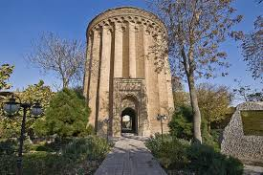
دوران سلجوقیان
طغرل در سال ۴۳۳ ه‍.ق قزوین را فتح کرد ویکی از شیعیان علوی را به حکومت قزوین انتخاب کرد. وی در سال ۴۵۵ ه‍.ق در گذشت و بنابر وصیتش، سلیمان پسرش به جانشینی او برگزیده شد، اما سران لشکر که به آلب ارسلان پسر دیگر طغرل دلبستگی داشتند در قزوین جمع شده و خطبه پادشاهی را به نام وی خواندند. چنین رویدادی نشانگر آن است که قزوین در آغاز دوره سلجوقی دارای موقعیتی ویژه بوده‌است. در دوره آلب ارسلان حکومت قزوین در یک دوره شصت ساله بر عهده خاندان جعفری از اصیل‌ترین خاندان‌های علمی شیعی در ایران و از نوادگان جعفر طیار بوده‌است

Slide 8
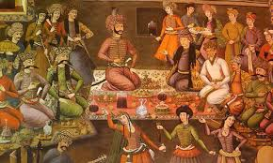
نبرد با افغان ها
با سقوط اصفهان به دست افغانها و تسلیم شدن شاه سلطان حسین در سال ۱۱۳۵ ه‍.ق طهماسب میرزا، فرزند سلطان حسین که در قزوین به سر می‌برد در آنجا تاجگذاری کرد. با اعلام تاجگذاری طهماسب میرزا، افغانها با سپاهی گران به سوی قزوین حرکت کردند و شاه طهماسب در نهایت خفت و خواری با شتاب فراوان قزوین را ترک و به سوی تبریز فرار کرد. سپاه افغان وارد شهر قزوین شد و مورد پذیرایی قزوینی‌ها قرار گرفت اما افغان‌ها به غارت اموال تجاوز به حقوق مردم پرداختند. مردم قزوین نیز همراه با قزلباشان به یک باره بر سر افغان‌ها ریخته و بسیاری را کشته و بسیاری از افغان‌ها نیز به سوی اصفهان متواری شدند. باستانی پاریزی این حادثه را که به «لوطی بازار قزوین» معروف است چنین توصیف می‌کند: «اما افغانان بیست هزار تومان از قزوینیان خواستند، مردم قریب شش هزار تومان دادند. امان‌الله از این گذشته فرستاد و مطالبه ۶۰ دوشیزه نمود. این مطالبه آخرین، سخت بر قزوینیان گران افتاد.

Slide 9
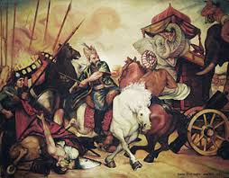
امان‌الله محصلانی بر مردم شهر گماشت تا پول نقدی که بر آنان نهاده بود مطالبه نمایند و همچنین در تحویل دختران تسریع کنند. رئیس محصلان افغانی گفت: ای سگان تا چند ما را می‌فریبید؟ اگر امروز پول و خواربار و دختران را نزد ما نفرستید همه را قتل‌عام خواهیم کرد. یک‌نفر لوطی پاسخ داد سگ ما نیستیم، سگ شمایید و آن کس که شما را فرستاده‌است! دست محصل مالیات به سوی شمشیرش رفت ولی قزوینی چالاک‌تر بود، شمشیر بر آمیخت و محصل مالیات را به دو نیم کرد، پس آنگاه قزوینیان طبلها کوفتن گرفتند تا مردان خویش را فراخوانند که با افغانان به جنگ برخیزند». بعد از حادثه لوطی بازار، بار دیگر نیز قزوین مورد هجوم سپاه افغان، قرار گرفت و اشرف افغان در قزوین پادگانی را برای مقابله با طهماسب میرزا و سردار دلیر او نادر بنا کرد. اما در جریان نبرد نادر و اشرف افغان، سپاه افغان‌ها دچار شکست فاحشی شدند و عملاً پادگان قزوین توانایی نبرد را از دست داد. در جریان حمله به افاغنه در قزوین، یکی از چهره‌های برجسته دینی به نام شیخ آقامحمد رضی قزوینی حکم به جهاد با افاغنه را صادر فرمود. آقا محمدرضی هنگام محاصره قزوین به وسیله افاغنه حکم به جهاد با آنان را داد و پس از سخنرانی آتشین، سپاه عظیمی گرد آورد و خود پیشاپیش سپاه به جنگ با افاغنه رفت و پس از یک نبرد دلیرانه در قریه دیال آباد (از توابع قزوین) کشته شد؛ ولی سپاه او افاغنه را در پشت دروازه‌های قزوین شکست دادند و این شکست سر آغاز بیرون راندن افاغنه از ایران گردید

Slide 10
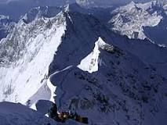
قزوین شهر بزرگ و زیبایی است که در دشتی وسیع واقع در سه فرسنگی کوه الوند بنا شده‌است… دوازده هزارخانه و صد هزار تن جمعیّت دارد. صد خانوار یهودی، و چهل خانوار مسیحی در این شهر به سر می‌برند. میدان شاه که اسب‌دوانی نیز در آن‌جا به عمل می‌آید زیباترین نقاط این شهر است… قزوین مسجد بسیار ندارد… بعد از مسجد مهم‌ترین و مجلل‌ترین عمارات قزوین مدارسی است که طلاّب‌علوم دینی در آن تحصیل می‌کنند… آنچه قزوین را در انظار بینندگان باشکوه‌و رفیع می‌نماید کاخها و خانه‌های قصرآسای بزرگان و اعیان شهر است که همه‌تماشائی و دیدنی است… اما این شهر نسبت‌به شهرت و عظمتش باغ و بستان زیاد ندارد، زیرا هم خاک دشتی که شهر در آن بناشده شنی و هم آبش کم است. برخی از کشتزارهایش از آب شاخهٔ کوچکی ازشاهرود آبیاری می‌شود. کاریزهایی نیز دارد. آب آشامیدنی بیشتر مردم از چاه‌هاییکه غالباً متجاوز از سی پا گودی دارد برآورده می‌شود. آب این چاه‌ها خنک اماسنگین و بیمزه است. کمبود آب گذشته از این که بزرگ‌ترین مانع رشد کشاورزیو توسعهٔ باغها و بوستانهاست مایهٔ سنگینی و ناسازگاری هوا و عدم رعایت بهداشت‌عمومی است، و این عوامل زیان‌زا مخصوصاً در تابستانها بیشتر ظاهر می‌شود. زیراچنان که یاد شد قزوین رودخانه و آب جاری ندارد که کثافات شهر را بزداید وهمراه خود به جاهای دور ببرد…

Slide 11
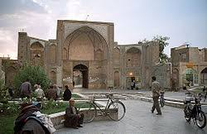
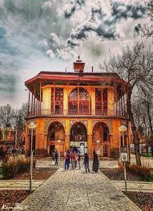
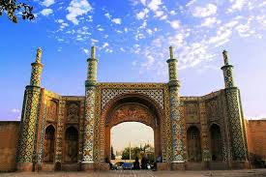
نام دیگ این شهر: کاسپین، ارساس، ارساسیا، راژیا، کشوین، قسوین شاد شاپور باب‌الجنه

Slide 12
آرمین قراچورلو
درس تاریخ

